Slide 1
Русифікація через голодомор, як один із проявів геноциду
Виконали:
Ковачик Анетта Федорівна та Головка Ганна Володимирівна
ученицi 10 класу
Виноградівської ЗОШ І-ІІІ ступенів №2
Науковий керівник: Гармаш Сергій Євгенович, керівник гуртка МАН

Slide 2
АКТУАЛЬНІСТЬ нашого дослідження обумовлена тим,що голодомор був не лише просто штучним голодом, але й одним із найголовніших діянь стосовно українського селянства, що могли призвести до його знищення.

Slide 3
Нами була висунута гіпотеза про те, що голодомор був однією з причин русифікації деяких областей України.
Об'єктом нашого дослідження є геноцид в Україні.
Предметом – історія самого голодомору.
Мета – довести, що голодомор був однією з причин русифікації деяких областей України.

Slide 4
Завдання
Вивчити та оцінити становище України на той час.
Розглянути методи русифікації наших земель.
Довести , що голодомор був процесом заміщення населення (геноцид).
Методи дослідження
Вивчення і аналіз різноманітних джерел.
Узагальнення дослідженого.
Оцінка отриманих відомостей.

Slide 5
Голодомор - це соцiально-економiчне явище, що полягає в рiзкiй нестачi продуктiв харчування, загибелi населення вiд недоïдання. Голодомори виникали в досить багатьох державах у рiзнi перiоди,з азвичай, у результатi низького врожаю, викликаного природними катаклiзмами; внаслiдок вiйни чи неправильноï органiзацiï виробництва сiльського господарства.
В окремих випадках голодомор був створений для досягнення певних полiтичних цiлей.

Slide 6
Історія України пам’ятає декілька голодоморів - з часiв Киïвськоï Русi до XIX - початку ХХ столiття.
В Радянськiй Украïнi було три найбiльших голодомори 1. 1921-1922,
2. 1932-1933,
3. 1946-1947
та лише один з них суттєво вiдрiзняється вiд iнших.
Саме голодомор 32-33 рокiв був викликаний штучно, з особливою метою, натомiсть iншi - в результатi руйнувань, вiйн та неврожаю.

Slide 7
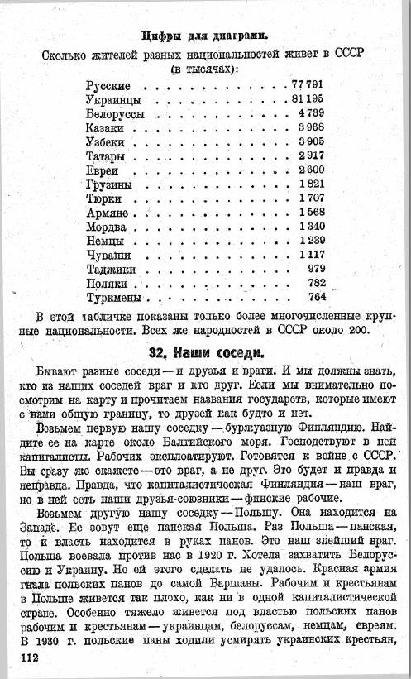
У 1931 році в СРСР українців було більше, ніж росіян. За шість років зникло 55 мільйонів. Така цифра вказана у книзі «На велікой стройкє»,виданій 1931 року в Ленінграді.

Slide 9
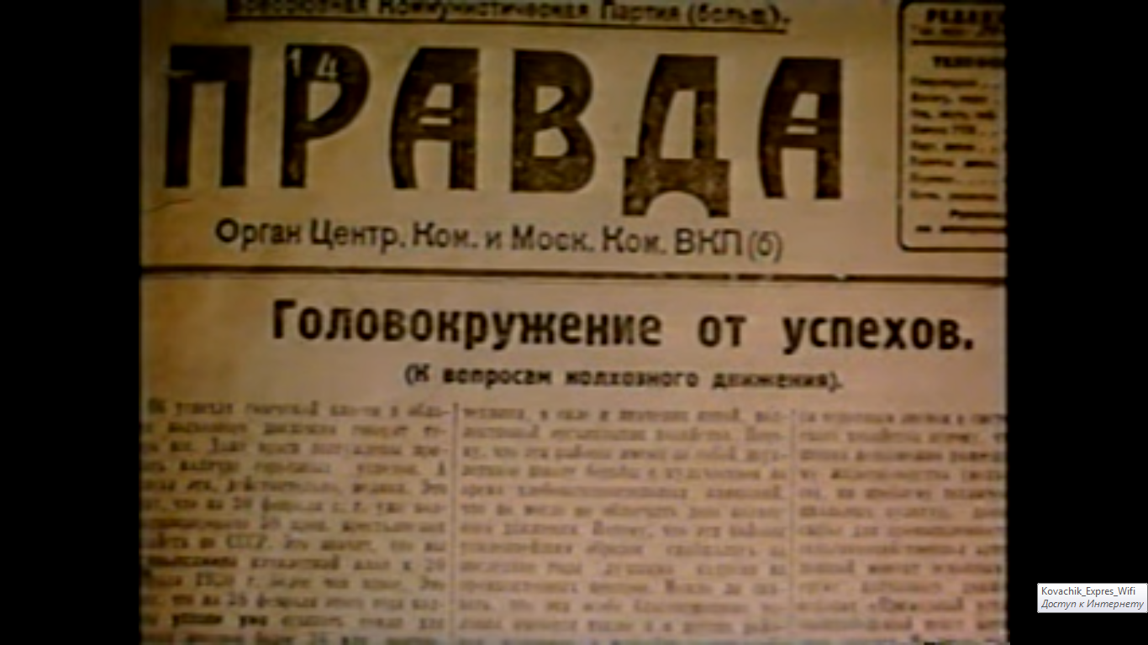
Бесперечно,в цiй ситуацiЇ є декiлька винуватцiв, але головним є ленiнець Сталiн, який намагався виправдати партiю бiльшовикiв. У статтi “Головокружение от успехов” вiн звинувачує в усiх бiдах рядових виконавцiв волi партiї.

Slide 10
У травні 2003 року Верховна Рада України в офіційному зверненні до народу України визнала голодомор 1932–1933 років актом геноциду

Slide 11
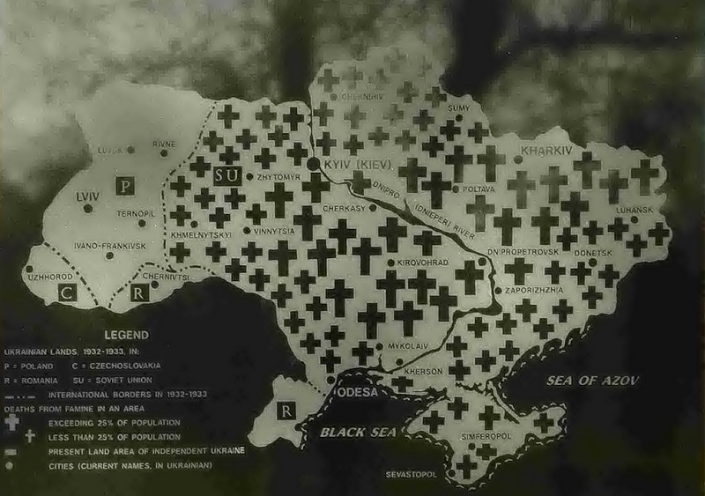
А от "геноцид" - це цiлеспрямованi дiï з метою знищення повнiстю, або частково окремих груп населення чи цiлих народiв за нацiональними, етнiчними, расовими або релiгiйними мотивами.

Slide 12
За даними до таких дiй належать:
вбивство членiв цiєï групи,
нанесення ïм тяжких тiлесних або психiчних ушкоджень,
навмисне створення членам групи життєвих умов, що розрахованi на часткове знищення групи, тобто, на неможливе iснування.
Можуть бути ще декiлька дiй для геноциду,але вони не настiльки суттєвi. До того ж, набагато рiдше виконуються.

Slide 13
Також ГЕНОЦИД - крайня форма дискримінації. З 1948 року вважається міжнародним злочином. Прикладами може служити знищення кавказьких народів,кримських татар, німців,(Прусія )народів Прибалтики, українців західної України та їх заміщення населенням Російської Федерації на цих територіях.

Slide 14
Андрій Куліш казав, що голодомор є найбільшою трагедією і тяжким злочином за всю історію людства. Тоді було вбито, за різними оцінками, від 7 млн - до 12 млн осіб.Кількість жертв навіть перевищувала кількість загиблих у всіх країнах під час першої світової війни.
Ще однією відмінністю було те, що у радянському варіанті була озброєна лише одна сторона , а майже всі втрати припали на долю іншої сторони.

Slide 15
Куліш спробував знайти відповідь на них та ще деякі питання. Він наполягає на точці зору американських вчених Дж. Мейса та Р. Конквеста.
Дж.Мейс писав так :
«Сталін , Кагановіч, Постилев та інші запланували у Москві знищення українського селянства, як свідомої національної верстви і нещадно здійснили це в Україні в 1932-1933 рр. засобом штучного голоду».
А Р.Конквест вважав:
«…українських селян нищили не тому, що вони були селянами, а тому що, українця-ми-селянами».

Slide 16
Регіони європейської частини СССР, где кількість смертей перевищило кількість народжених в 1933 р.
регіон |  | місто(тис.) | село(тис.) | разом (тис.)
Українська РСР |  | -116,6 | -1342,4 | -1459,0
Північно-Кавказський край |  | −63,9 | −227,1 | −291,0
Нижнє-Волжский край |  | −54,5 | −108,6 | −163,1
Центральна Чорноземна область |  | −23,1 | −39,2 | −62,3
Уральска область |  | −40,1 | 5,5 | −34,6
Середньо-Волжський край |  | −29,1 | 13,7 | −15,4
Північний край |  | −7,1 | 1,6 | −5,5

Slide 17
Цю точку зору А.Куліш підкріпив у своєму дослідженні, виходячи з характеру особистостей, способу виховання,життя, зв’язків та постанов тих, хто задумав , планував та здійснював голодомор - геноцид. Висловлені автором думки не вкладаються у загальноприйняті концепції, але він намагався опиратися на факти, а не на концепції, при цьому він старався зробити цю інформацію науково достовірною та доступною широкому колу читачів.

Slide 18
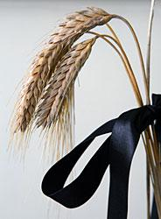
Окрім переселення дітей проводилися жорстокі дії проти українського народу. Влада хотіла максимально обмежити людей у правах та інших чинниках, які просто необхідні для виживання.

Slide 19
Тема державного терору в 1932–1933 рр. отримала розвиток у колективній монографії «Політичний терор та тероризм в Україні. ХІХ – ХХ ст.: Історичні нариси». У книзі С.Кульчицький розглядав дії керівництва СРСР з кінця 1929 р.як серію державних терористичних акцій, спрямованих на експропріацію селян-власників.

Slide 20
Мета – русифікація
Після “розкуркулення”, діти загиблих українських виселенців в РСФРР були включені в російську етнічну групу. Під цей вид злочину підпадає передача не лише дітей, але й цілих груп. Коли в середині грудня 1932р. ЦК ВКП(б) заборонив публічне вживання української мови, то це була передача не лише дітей, але всього 8-мільйонного українського населення РСФРР з української етнічної групи, яку,фактично ,ліквідувалося, до російської етнічної групи.
По суті, це було безпрецедентне загарбання української території. Цiла армада озброєних до зубів сталінських емісарів рушила проти країни, яка помирала в голодних корчах. Це була тотальна агресія, а не мала нічого спільного з економічними мотивами.

Slide 21
На думку Конквеста, голод в Україні мав свою специфіку. На відміну, наприклад, від Казахстану, де він став результатом бездумної, ідеологічно вмотивованої політики, в Україні його спровокували свідомо та цілеспрямовано. Р.Конквест стверджував, що голод в Україні необхідно визнати геноцидом, розглядаючи його в контексті антиукраїнської національної політики Сталіна

Slide 22
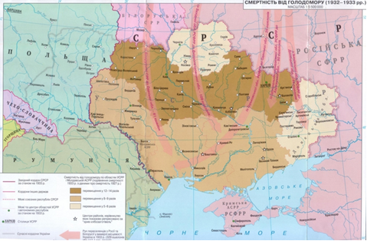
Наслідки голодомору
Голодомор для українців став ніби страшною межею. Життя розпалося на те, що було до нього, й на те, що після. Він перевернув усе: плин життя, стосунки, звичаї, світосприймання. Ось саме після 33-го й захиріли наші квітучі приоскільські і слобожанські села. Стали „неперспективними” через переселення східного брата .

Slide 23
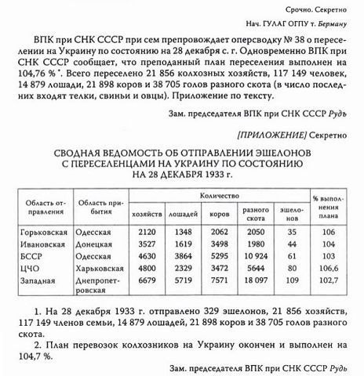
Висновки
Вивчивши і
проаналізувавши
знайдену літературу,
та документи
ми дійшли висновку:
Голодомор справді
був методом русифікації
Сходу України , тобто став геноцидом.
Отже, висунута мною гіпотеза на початку дослідження повністю підтверджена.

Slide 24
Література
1. Анатолій Ткаченко 2007 р. «Масове переселення роccіян в Україну після голодомору».
2. Р.Конквест «Жнива Скорботи» 1986р.
3. Лесь Ісаїв ,газета Борівського району «Трудова слава».
4. Кульчицький С. «Ціна великого перелому» 1991 р.
5. Збанацький Ю. « Ошукана віра ».
6. Неділько В. « Голодний рік,голодний вік»

Slide 25
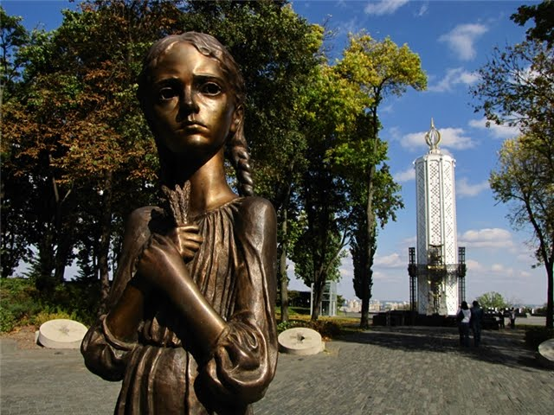
«Меморіал пам'яті жертв голодоморів в Україні»

